Slide 1
Pendeteksian Ikan Dengan Viola-Jones Object Detection Framework
Proposal Skripsi – Nehemiah Austen Pison
ILKOM 2019 - 1313619021

Slide 2
1. Latar Belakang Masalah
1.1 Payung Penelitian
1.2 Rumusan Masalah
1.3 Pembatasan Masalah
1.4 Tujuan Penelitian

Slide 3
2. Kajian Pustaka
2.1 Integral Image
2.2 Boosting
2.3 Adaboost
2.4 Haar Like Feature
2.5 Attentional Casacade

Slide 4
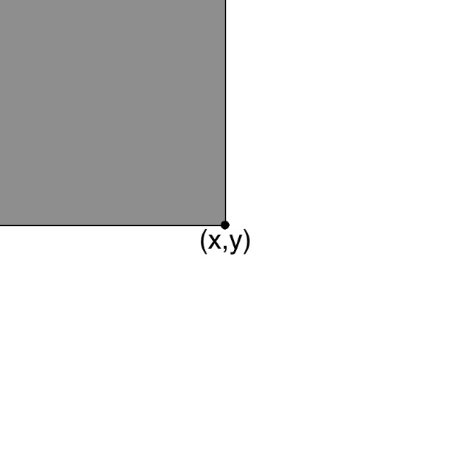
2.1 Integral Image
Memetakan jumlah nilai intensitas cahaya pada sebuah area pada gambar dalam bentuk matriks. (Viola et al, 2004)
Memungkinkan perhitungan sebuah feature pada sebuah gambar dengan cepat hanya dengan melakukan lookup pada matriks yang telah dibuat.

Slide 5
2.1 Integral Image
Integral image hanya dibuat satu kali untuk setiap gambar input
Integral image memungkinkan sebuat feature seperti Haar-Like Feature dapat dihitung hanya dengan melakukan empat atau lebih Look Up pada tabel matriks yang telah dibuat
Matriks berisi nilai jumlah intensitas cahaya pada sebuah piksel, dihitung dari pojok kiri atas gambar atau (0, 0).
Nilai intensitas cahaya adalah rata-rata nilai Red, Green, Blue (RGB) sebuah piksel. Gambar input sebelum dibuatkan integral image warnanya akan dirubah menjadi greyscale, sehingga nilai intensitas cahaya hanya akan berkisar di nilai bulat 0 sampai 255.
Integral image dapat dihitung dengan cepat dengan melakukan lookup ke nilai tabel didekatnya. Dengan menggunakan rumus:
integral image (i,j) = integral image (i-1,j) + integral image (i,j-1) – integral image (i-1,j-1) + nilai dari piksel (i,j)

Slide 6
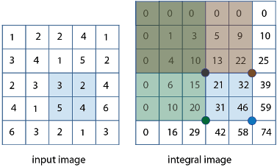
2.1 Integral Image

Slide 7
DESAIN MODEL

Slide 8
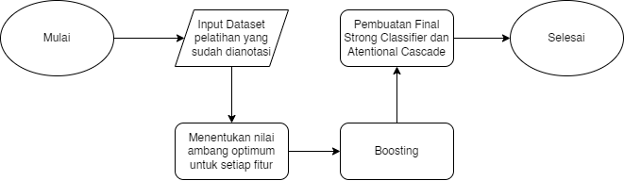
Diagram Alir Object Detection
Alir Pelatihan

Slide 9
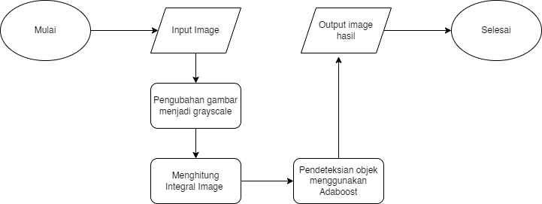
Diagram Alir Object Detection
Alir Pendeteksian

Slide 10
2.1 Pelatihan
2.1.1 Input dataset yang sudah dianotasi
2.1.2 Melatih weak learner menggunakan dataset Latihan
2.1.3 Boosting
2.1.4 Attentiona Cascade dan Pembuatan Strong Classifier Akhir

Slide 11
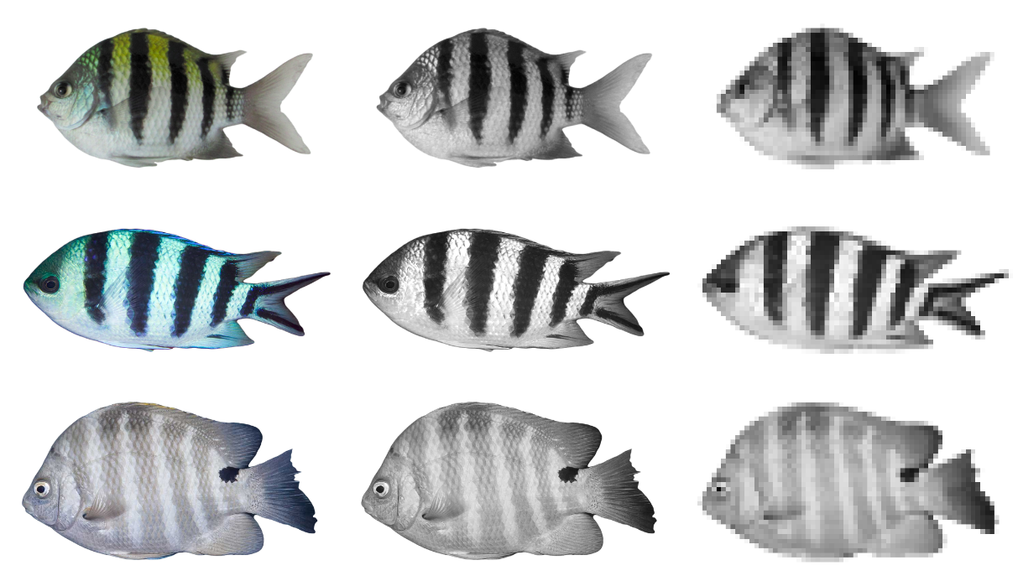
2.1.1 Input dataset yang sudah dianotasi
Dataset yang dimasukan untuk proses pelatihan adalah gambar-gambar contoh positif dan contoh negatif dengan perbandingan 1:1
Setiap gambar berukuran 72x42 pikesel dengan warna greyscale
Anotasi positif dan negatif berada di nama file gambar anotasi
Asli
Greyscale
72x42 piksel

Slide 12
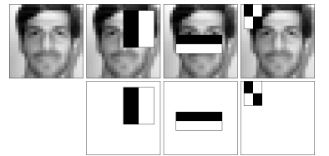
2.1.2 Melatih weak learner menggunakan dataset Latihan
Setiap weak learner menggunakan Haar-Like Feature yang membandingkan jumlah intensitas cahaya pada dua area untuk menentukan keberadaan sebuah objek
Adaboost melatih weak learner dengan mencari nilai ambang paling optimal untuk setiap weak learner
Sebuah Haar-Like Feature dapat dihitung cepat dengan me-lookup nilai intensitas cahaya pada matriks integral image
Beberapa feature pada penelitian Weber (2005)

Slide 13
2.1.3 Boosting
Boosting dilakukan untuk menentukan bobot weak learner pada Strong Classifier atau dalam hal ini, urutan weak learner yang digunakan untuk mendeteksi keberadaan Ikan
Pertama Adaboost memilih weak learner dengan tingkat akurasi paling tinggi sebagai acuan awal. Kemudian Adaboost akan menjalankan weak learner tersebut dengan sebuah set Latihan. Adaboost lalu akan menaikan nilai bobot contoh Latihan yang gagal dideteksi oleh weak learner pertama dimana akan ada nilai lebih bila weak learner setelahnya.
Boosting akan diulang bila tidak ada lagi weak learner dan hingga performa deteksi mulai menurun pada tes

Slide 14
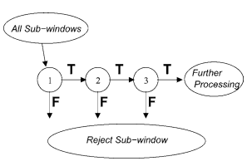
2.1.4 Attentional Cascade dan Pembuatan Strong Classifier Akhir
Attentional Cascade dedesain oleh Viola-Jones (2004) untuk mengurangi keperluan komputasi pendeteksian gambar
Attentional Cascade dibuat dengan membagi weak learner dalam Strong Classifier hasil Boosting menjadi beberapa cascade
Adaboost akan menambahkan feature satu-persatu hingga tingkat false positive yang diinginkan pada sebuah cascade tercapai sampai tingkat deteksi mendekati 100% atau sampai feature habis

Slide 15
2.2 Pendeteksian
2.2.1 Input Image dan Pre-Processing
2.2.2 Menghitung Integral Image
2.2.3 Pendeteksian Ikan Menggunakan Strong Classifier

Slide 16
2.2.1 Input dataset yang sudah dianotasi
Dataset yang dimasukan untuk proses pelatihan adalah gambar-gambar contoh positif dan contoh negatif dengan perbandingan 1:1
Setiap gambar berukuran 72x42 pikesel dengan warna greyscale
Anotasi positif dan negatif berada di nama file gambar anotasi
Asli
Greyscale
72x42 piksel

